Slide 1
Selección de personal

Slide 2
Objetivos
La selección del personal se encarga de encontrar trabajadores idóneos con quienes se pretende trabajar en la empresa y satisfacer las necesidades de personal.

Slide 3
Planeación de selección
Consiste en anticiparse a la selección y calcular las próximas necesidades de la empresa en lo referente a trabajadores: en esta planeación es necesario revisar la necesidad del suficiente personal para desarrollar sus actividades o simplemente para ocupar un puesto vacante debido a diferentes factores como:
Jubilación, renuncias, embarazos, enfermedades, despidos, muertes, licencias, vacaciones.

Slide 4
Criterios para la selección
Qué nivel se va a seleccionar? Ejecutivos, empleados, obreros.
Qué requisitos se exige para cada cargo?
Sueldo.
Edad.
Género.
Experiencia.

Slide 5
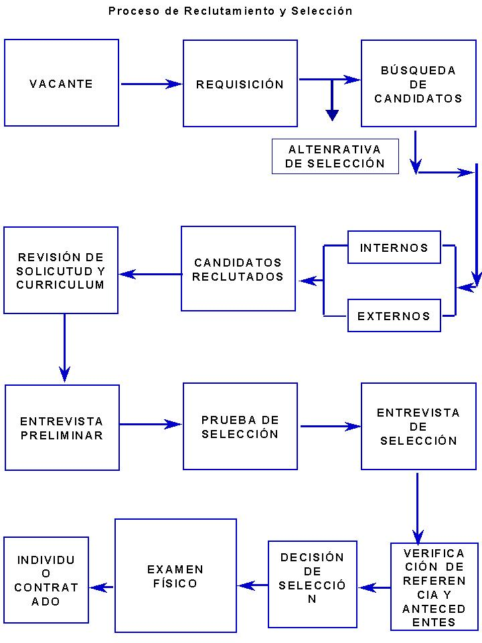

Slide 6
Reclutamiento
El reclutamiento se define como el proceso de atraer individuos oportunamente en suficiente número y con los debidos atributos y estimularlos para que soliciten empleo en la organización

Slide 7
Reclutamiento
Interno: Con empleados de la misma Empresa.
Ventajas:
Económico para la empresa
Es una poderosa fuente de motivación para los empleados.

Slide 8
Reclutamiento
Externo: Contrata personas ajenas a la Empresa.
Ventajas:
Ingresa personal nuevo, con experiencia en otras organizaciones.
Renueva y enriquece la organización.

Slide 9
Pasos para la selección de Candidatos
Necesidad de la mano de obra.
Divulgación: Radio- Prensa- web.
Recepción de candidatos.
Selección de personal.
Aplicación de pruebas.
Entrevista.
Examen médico.
Visita domiciliaria.
Contratación.

Slide 10
Pasos para la selección de Candidatos
Inducción.
Capacitación.

Slide 11
Recepción de solicitantes
Es recibir candidatos para una vacante.
Esta fase del procedimiento es una de las mas importantes, ya que es la primera impresión que se recibe en la empresa.

Slide 12
Entrevista pre-liminar
Puede ser inicial o previa.
Es de carácter superficial, es el primer filtro al que es sometido el candidato y se utiliza para valorar: la presentación personal, habilidad verbal y social.

Slide 13
Entrevista Profunda
Preferiblemente realizada por el psicólogo.
La entrevista puede ser:
Estructurada.
No estructurada.
Semi- estructurada.

Slide 14
Contenido de la entrevista
Estudios y formación.
Experiencia profesional.
Historia de vida.
Principales actividades de interés.
Logros y fracasos.
Principales características personales.

Slide 15
Pruebas psicotécnicas
Son herramientas científicas que permiten recolectar información del candidato de manera concreta y funcional.
Están diseñadas para analizar:
Aptitudes específicas: resolver problemas.
Capacidad laboral: desempeño
Rasgos de personalidad: valora la emoción, social.
Nivel de inteligencia: razonamiento abstracto.
Valores personales.

Slide 16
PRUEBAS MAS COMUNES
EROS: Servicio al cliente.
SED: conductas y comportamientos.
16 PF: Visión completa- 187 preguntas.
VOCA: Áreas comerciales.
Wartegg: Reacción a nuevas situaciones.
PROA: Cargos operativos y asistenciales.
POLIGRÄFO: Honestidad.

Slide 17
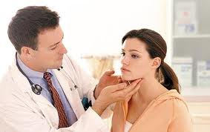
Examen medico:
Examen clínico, estudio de antecedentes de trabajo, formulación de un estado de salud.

Slide 18
contratación
Es formalizar la futura relación de trabajo para garantizar los intereses, deberes , derechos, tanto del trabajador como de la empresa.
La inducción: Configurar y establecer las relaciones que mantendrá el nuevo trabajador con la empresa. Ayudarle a que se ajuste a su nuevo ambiente brindarle información sobre la empresa

